Slide 1
在线广告中 的计算问题
360商业产品首席架构师 刘鹏
微博：@北冥乘海生

Slide 2
大数据与计算广告的关系
A：典型大数据问题，解决问题的效果随着采样率降低显著降低，例如计算广告、个性化推荐等
C：一般数据分析，非大数据问题，解决问题的效果在采样率降低时变化很小，例如各种洞察、单维度统计等
B：过渡类型问题，解决问题的效果随采样率降低温和下降，例如文本主题分析等

Slide 3
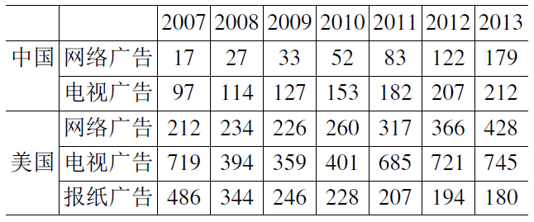
中美主要广告市场变化趋势

Slide 4
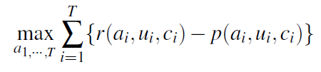
计算广告核心挑战
计算广告的核心问题，是为一系列用户与环境的组合，找到最合适的广告投放策略以优化整体广告活动的利润。
优化问题描述：
广告
用户
上下文
决策对象：一组广告展示
收入(eCPM)
成本

Slide 5

广告收入的分解
点击率
点击价值

Slide 6
计算广告中的技术问题
从优化角度来看
特征提取：受众定向
微观优化：eCPM估计
宏观优化：机制设计
受限优化：在线分配
强化学习：探索与利用
个性化重定向：推荐技术
从系统角度来看
整体框架：广告服务器
候选查询：实时索引
特征存储：No-sql技术
离线学习：Hadoop
在线学习：流计算
交易市场：实时竞价
Notes:
6

Slide 7
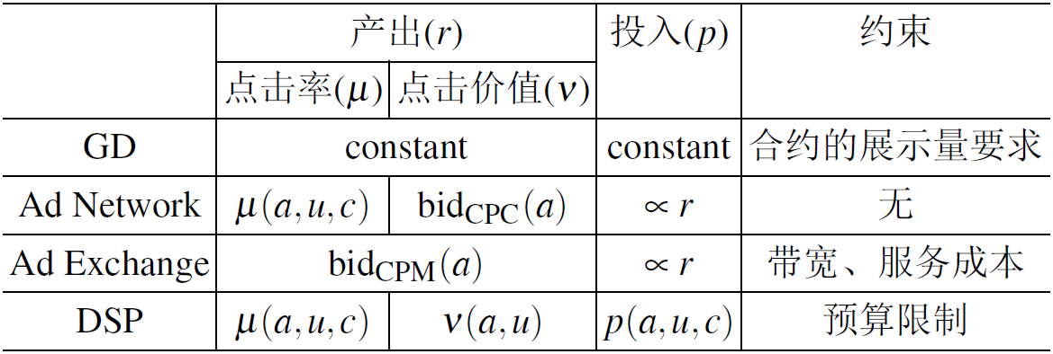
主要广告产品优化目标分解
Notes:
7

Slide 8
广告合约的流量分配模型
需求节点(Demand Nodes,订单要求的定向标签组合)
A:
E:
I:
供给节点(Supply Nodes, 定向标签的最细组合)
假设：节点内部的流量差异可以忽略

Slide 9
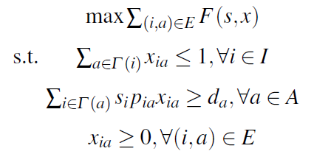
在线分配问题框架
供给节点i的总量
问题目标函数
供给约束
需求约束
分配比例非负约束
将供给节点i连接到
需求节点a的收益
优化变量x_{ia}：将供给节点i
分配给需求节点a的比例

Slide 10
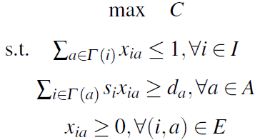
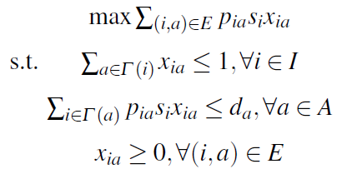
在线分配典型问题
GD问题：
Adwords问题：

Slide 11

基于对偶算法的紧凑分配方案
紧凑分配方案(Compact Allocation plan)
变量数正比于|A|，而非|E|或|I|
分配策略最好是无状态的，这样可以避免服务器之间的同步
由α恢复β和分配变量x:
由历史数据求解上述问题规模太大，需要对数据作一些采样以便更高效地得到分配方案。

Slide 12
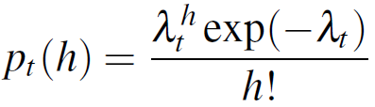
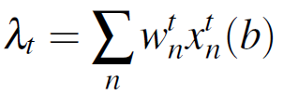
行为定向建模
定向标签
泊松分布
该标签广告的
归一化点击数
N个特征选择函数
频繁性参数
待优化系数
原始行为

Slide 13
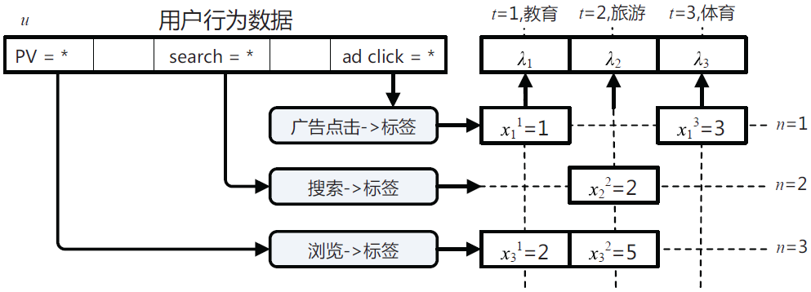
行为定向特征选择过程

Slide 14
位置拍卖市场
位置拍卖(Position auctions)
将对象 a={1, 2, … A} 排放到位置s={1, 2, …, S}
对象a的出价(bid)为b_{a} , 而其对位置s的计价为u_{as}=v_{a}x_{s} ,(x₁>x₂ >…>x_{S})
将v_{a}视为点击价值，x_{s}视为点击率，该模型可近似描述广告系统竞价问题(对显示广告，S = 1)
对称纳什均衡(Symmetric Nash equilibrium)
(vs – ps) xs >= (vs – pt) xt , 其中pt = bs+1
寻找收入最大化且稳定的纳什均衡状态是竞价系统设计的关键

Slide 15
机制设计-定价
广义第二高价(Generalized second pricing)机制
与VCG机制相比，会收取广告主更多的费用
整体市场不是truth-telling的
简单易行，为在线广告系统广泛采用
CPM情形下： p_{s} = b_{s+1}+1
CPC情形下：p_{s} = r_{s+1} / μ_{s}+1= μ_{s+1}b_{s+1} / μ_{s}+1
VCG(Vickrey–Clarke–Groves)机制
某对象的收费等于给他人带来的价值损害：
整体市场是truth-telling的

Slide 16

Weight-And (WAND) 检索算法
文档和Query相似度:
Term贡献上界u_{t}，文档相关性上界U_{a}
算法概要
step-1: 按doclist最前面的docID对terms排序
step-2: 迭代terms，并累加UB直至大于堆顶，设此时到达第n-1个term，如果terms[0].doc和terms[n-1].doc一样，逼出一个doc至最小堆；如果不一样，在前n个term挑选一个skip到terms[n-1].doc，跳转至step-1.

Slide 17

点击率预测问题
点击率预测，在(a, u, c)组合与点击间建立关系：
Regression比Ranking合适一些
广告的实际排序是根据eCPM，因此需要尽可能准确估计CTR，而不仅仅是各候选的CTR排序正确
新广告的cold-start
捕获点击率的动态特性
Notes:
17

Slide 18
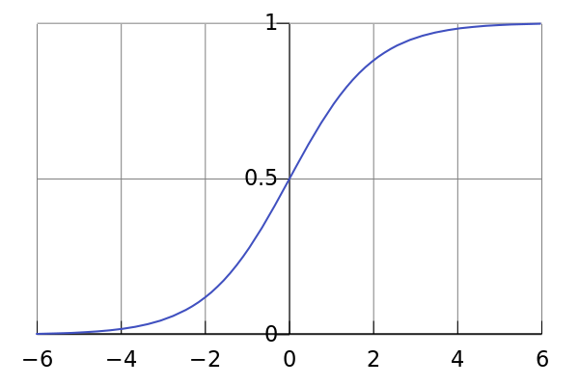

逻辑回归(Logistic Regression)
Logistic Regression模型
视角1：Generalized linear model
在Binomial error情形的特例
视角2：Maximum entropy model在类数目为2时的特例
参数
特征
Notes:
18

Slide 19
优化方法 – L-BFGS
BFGS (Broyden, Fletcher, Goldfarb, and Shanno)
Quasi-Newton方法的一种，思路为用函数值和特征的变化量来近似Hession矩阵，以保证正定性，并减少计算量
BFGS方法Hession计算公式 (空间复杂度为O(n²) )：
L(imited memory)-BFGS
将Hession逆用右图方式加以近似
空间复杂度降为将O(nⅹk),
Notes:
19

Slide 20
优化方法 – Trust-Region
BFGS (Broyden, Fletcher, Goldfarb, and Shanno)
Quasi-Newton方法的一种，思路为用函数值和特征的变化量来近似Hession矩阵，以保证正定性，并减少计算量
BFGS方法Hession计算公式 (空间复杂度为O(n²) )：
L(imited memory)-BFGS
将Hession逆用右图方式加以近似
空间复杂度降为将O(nⅹk),
Notes:
20

Slide 21
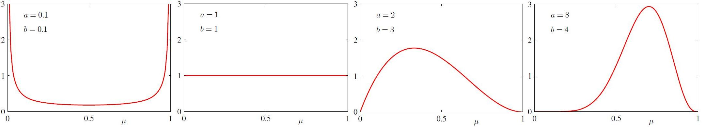
点击反馈的平滑
问题: 在数据稀疏的情况下较稳健地估计CTR或COEC
经验贝叶斯方案
点击产生概率模型：
视μ为随机变量, 采用Beta分布共轭先验进行正则化：

Slide 22

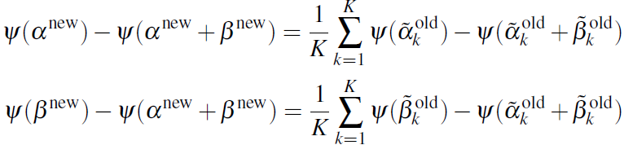
点击率平滑的经验贝叶斯解
E-step:
M-step:
点击率的平滑通常在每个维度组合上分别进行
物理意义：
数据不足时，更依赖于相应维度组合的点击率先验值
维度组合内的点击率分散程度对先验值的作用有影响

Slide 23
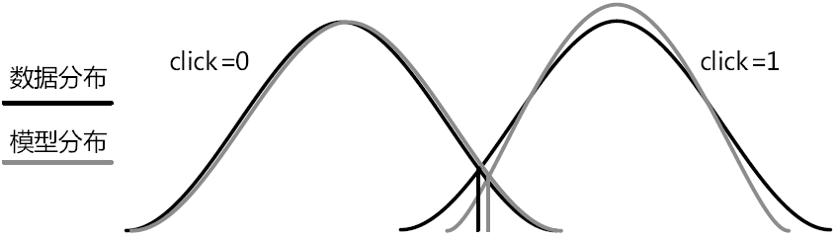

点击率模型的校准
正负样本不均衡带来的估计误差
Logistic Regression的校准
Notes:
23

Slide 24
E&E 算法 – Contextual Bandit
问题描述
对每次展示，每个arm(广告)a有一个对应的特征矢量x(u,a)
用此特征矢量代替arm本身进行Bandit决策
LinUCB
Disjoint linear model:
参数的岭回归(Ridge regression)解:
{D_{a}}_{#特征维度ⅹ#样本数}为观测样本，c_{a}为回报(广告中是点击)矢量
特征空间内的UCB策略:
Notes:
24

Slide 25
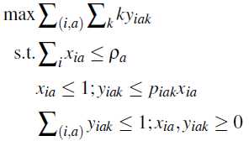
询价优化(Call Out Optimization)
问题：
在带宽和服务成本的约束下获得更高的eCPM
在线分配框架：
DSP a以出价k赢得供给i的展示的概率
可以给予DSP a的流量的上限
DSP a为供给i的一次展示出价k的概率

Slide 26

新客推荐问题建模
问题:
y不再是点击行为，而是表示用户能否成为广告主用户的二元变量
模型评估的是用户属性，因此与上下文c无关
训练集构建:
方法一：根据广告主提供的种子用户集，凡是出现在该种子用户集中的u，其对应的y标为1，否则标为0
方法二：根据广告投放的记录，将点击过该广告主广告一定次数(一般设为1)以上的用户，其对应的y标为1，否则标为0

Slide 27
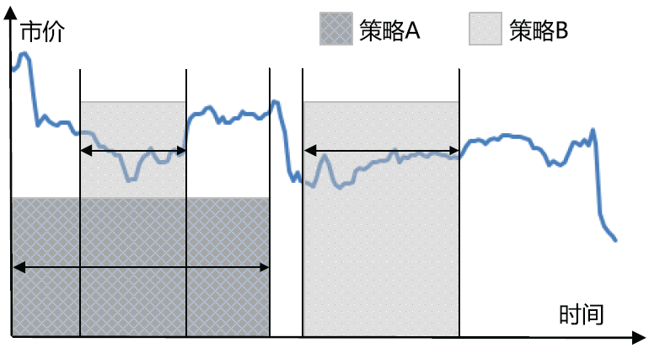
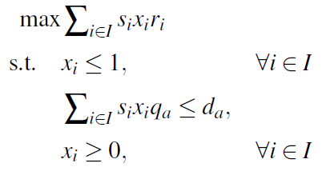
出价策略
问题框架：

Slide 28
分层实验框架

Slide 29
Q & A

